Slide 1
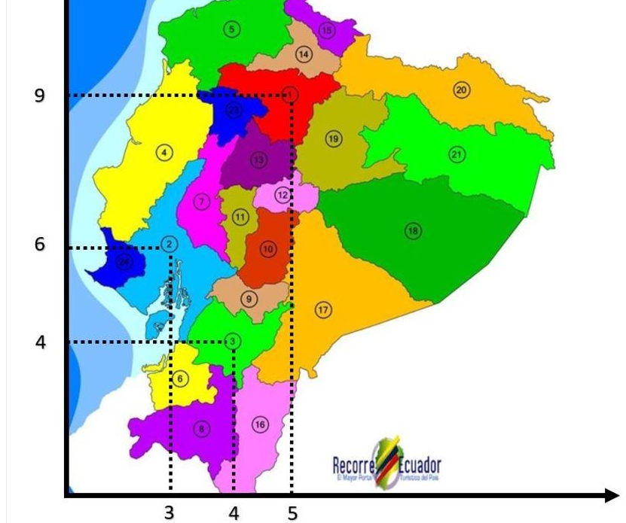
Pichincha
5,9
Guayas
3,6
Azuay
4,4

Slide 2
